Slide 1

Държавен изпит за придобиване на трета степен на професионална квалификация – част по теприя на проекта по професия код 481030 „Приложен програмист“ специалност код 4810301 „ Приложно програмиране“ Тема: „Django за генериране на динамични уеб страници чрез използване на шаблони - шаблонизатор, наследяване и разширяване на шаблони, генериране и използване на контекст, което е илюстрирано от ресторантюрско меню.‘‘
Дипломант:
Ванеса Цукова

Slide 4


Slide 5
Стуктура на приложението

Slide 6
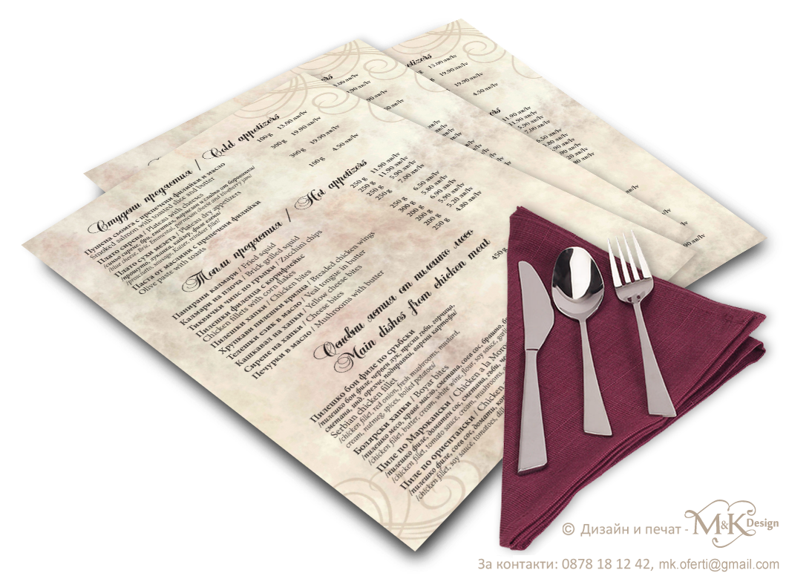
Наследяване и разширяване на шаблони

Slide 7
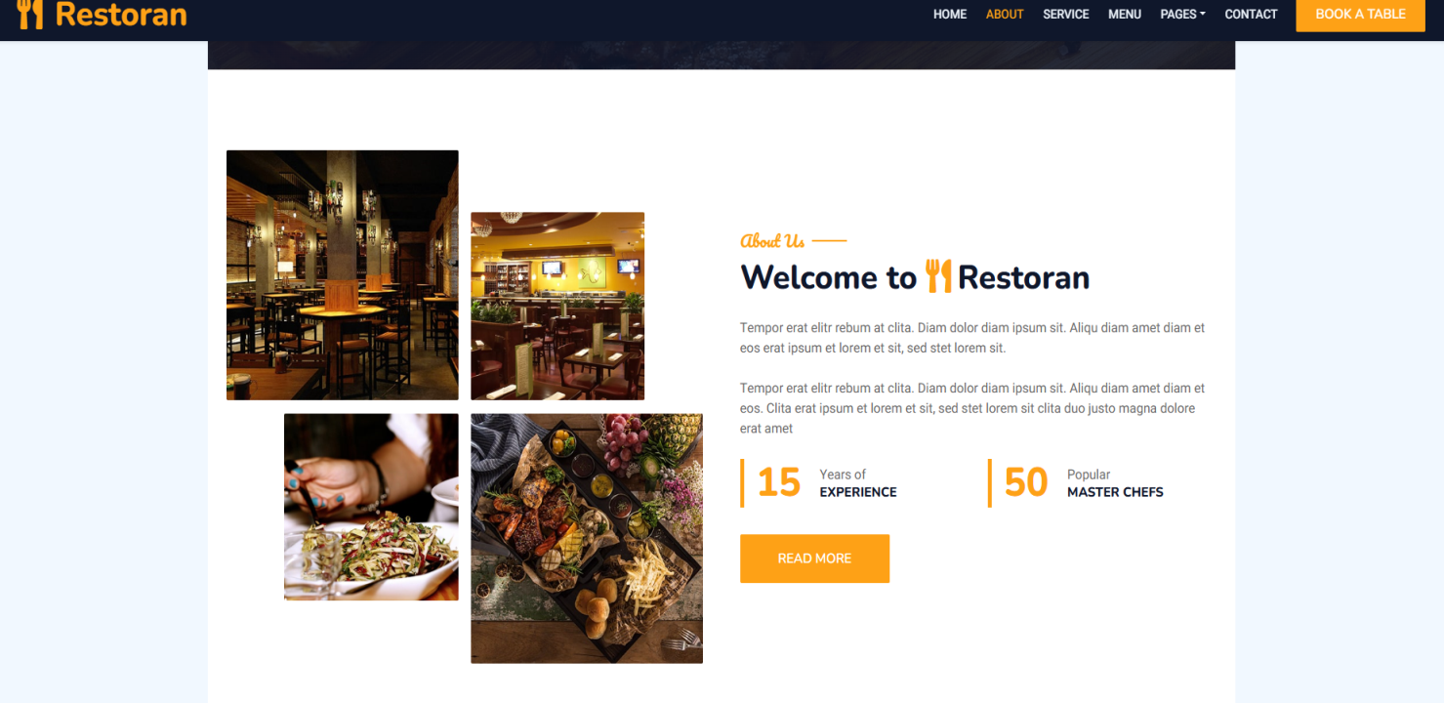
Основи на Django – шаблонизация

Slide 8

Обобщение на проекта

Slide 10
Благодаря за вниманието!

